Slide 1
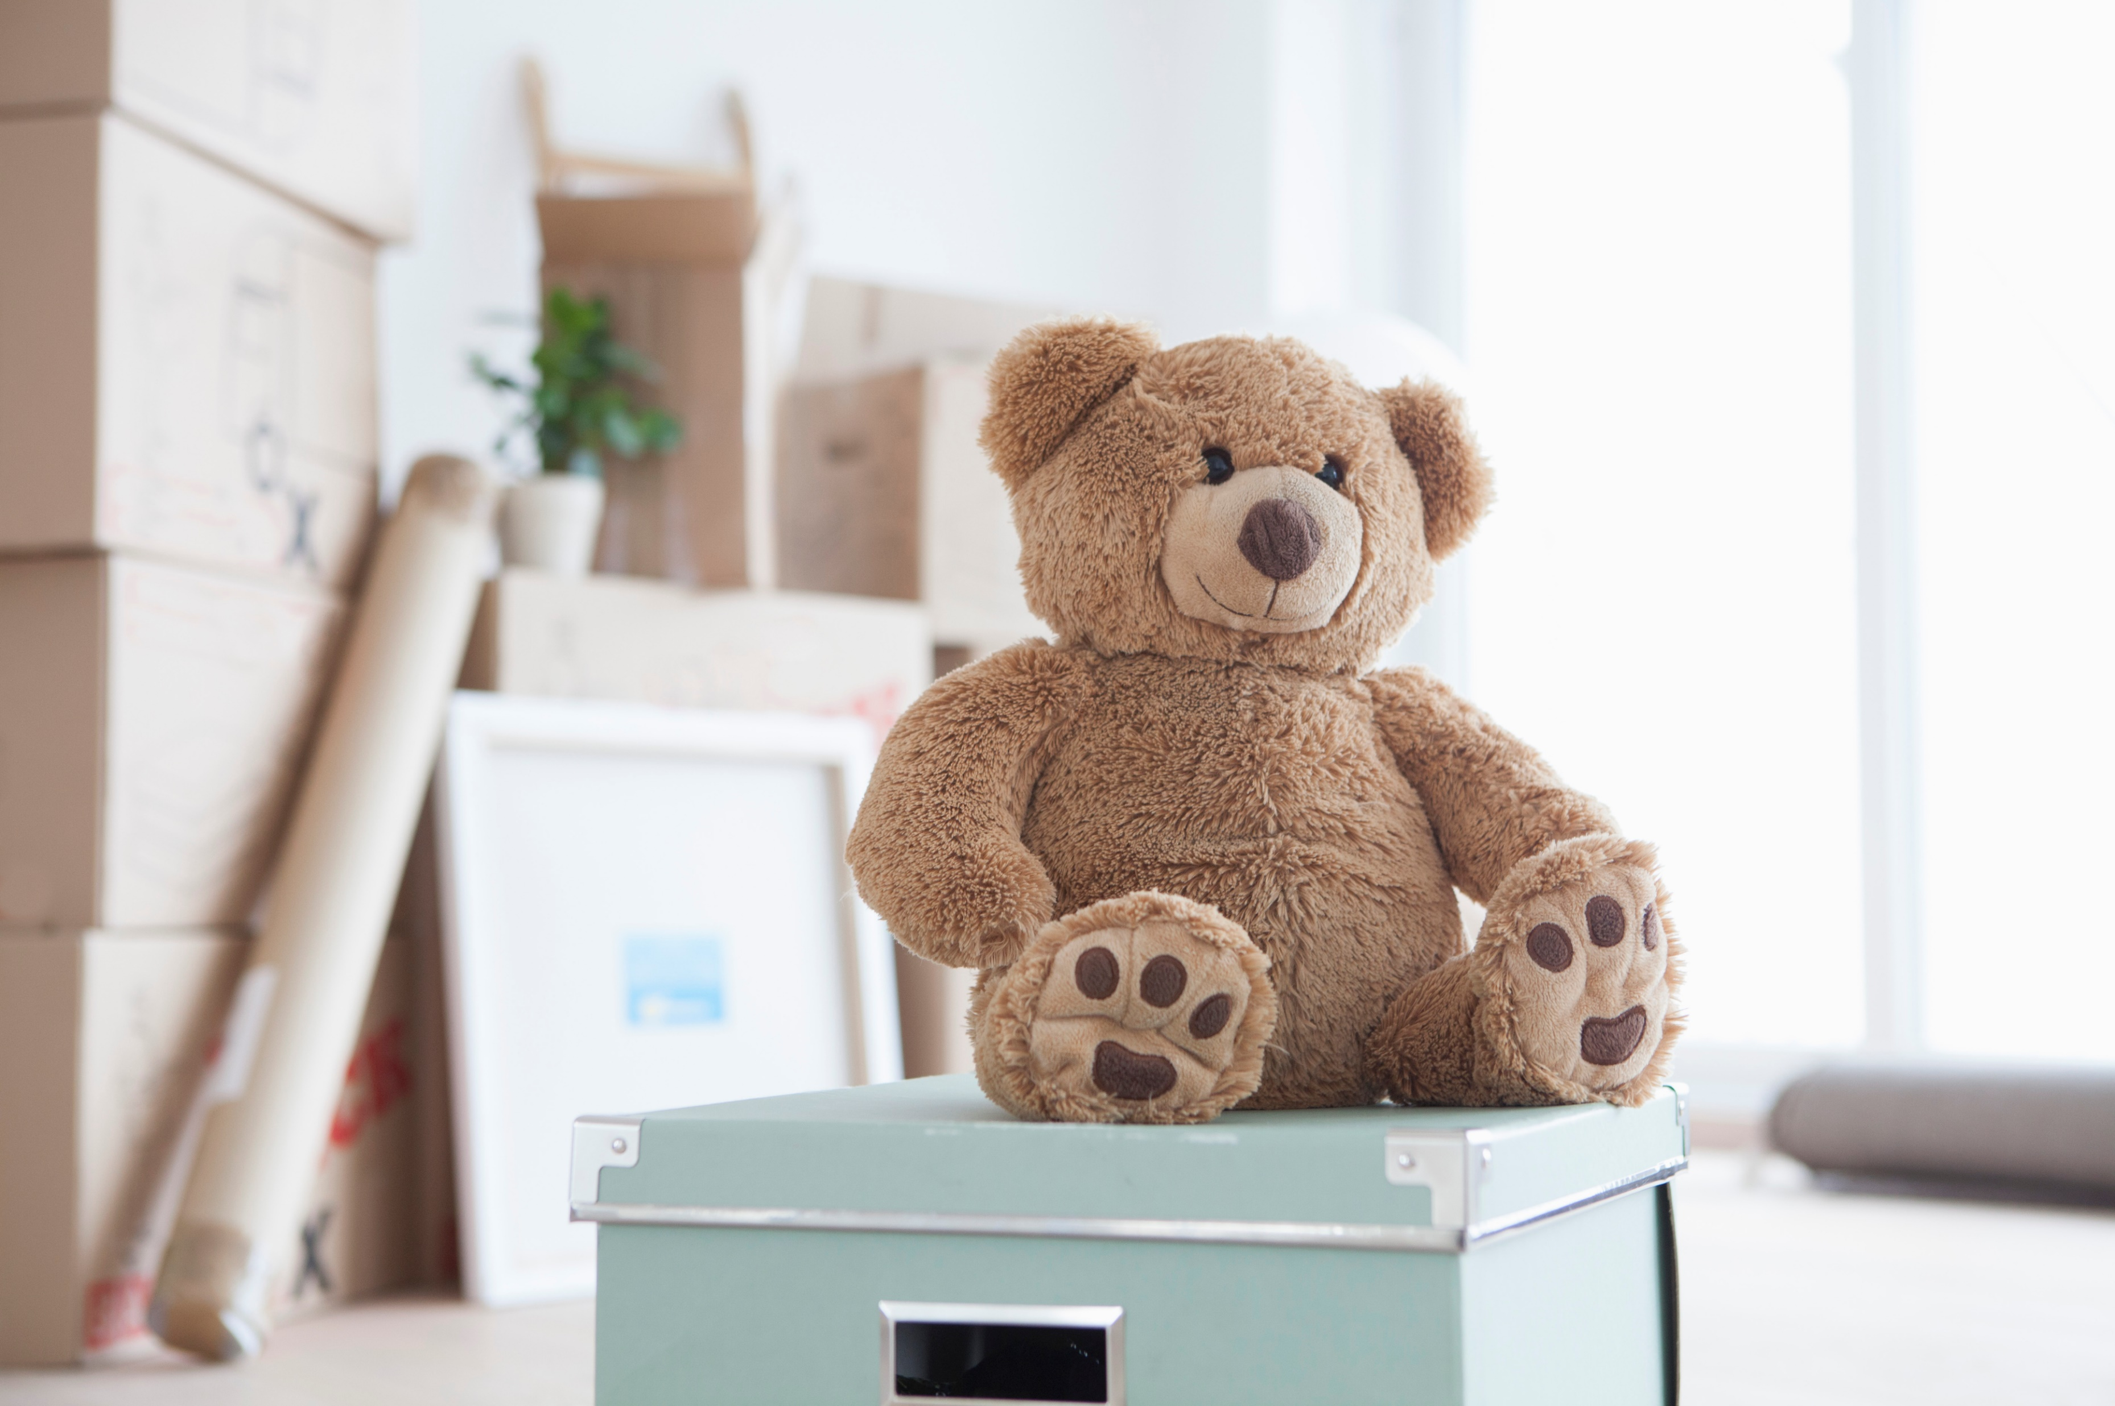
Erotyösalkku
Lasten kanssa työskentelyyn
Vanhempien kanssa työskentelyyn
Erilaiset perheet –satu
Ero puheeksi lasten kanssa –kortti
+ tehtäväkortit (korttien tehtäviin liittyy seuraavat)
- Perhekortit
- Tunnenallekortit
- Huolitoukka –tehtävä
- Kasper-käärmeen tarina + erohuoli tehtävä
- Pehmonalle
- Sorminuket
- Muovailuvaha
- Huolipurkki
- Piirustusvälineet
Lapsen oma kirja
Lapsen oikeudet erossa –materiaali
Eroa harkitseva tai eronneen Checklista
Isältä isälle-kortti
Isänä eron jälkeenkin-kortti
Vanhemman opas
Apuaeroon.fi –käyntikortti
Kaksi kotia –sovellusinfo
Yhteistyövanhemmuuden kolmio
Vertaisryhmäinfo
+Linkit (Vanhemmuussuunnitelma,
apuaeroon.fi, Kuka huomaa mut?-hanke,
omaperhe.fi)
Työntekijälle lisäksi:
Kirjavinkkilista
Ero puheeksi-kortti
Lapsen oikeudet erossa &
Yhteistyövanhemmuus -materiaali

